Slide 1
Локальная сеть обмена данных
Использование программного UART для создания развитых локальных сетей

Slide 2

Как работает сеть интернет?
Простая сеть
Когда нужно передавать информацию между двумя компьютерами нам необходимо установить между ними физическое соединение, или проводное или беспроводное. К каждому устройсву необходима своя сетевая плата, обеспечивающая его связь с другим компьютером (например платформа Arduino) Например: 168.162.0.1

Slide 3
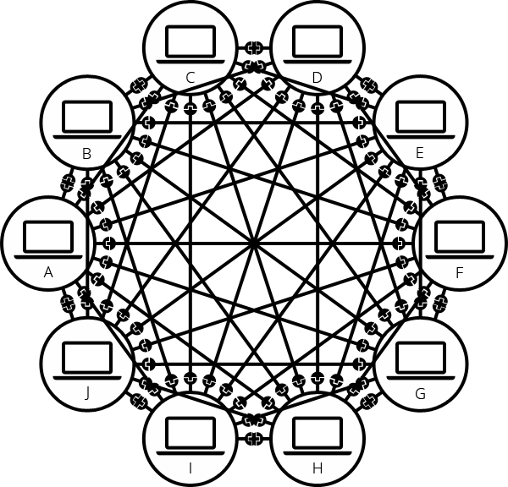
Сложная сеть
Таким способом вы можете подключить более двух компьютеров, но с каждым новым это становится все сложнее. Если хочется подключить, скажем, 10 компьютеров, вам понадобится 45 кабелей и 9 сетевых плат в каждом компьютере!

Slide 4
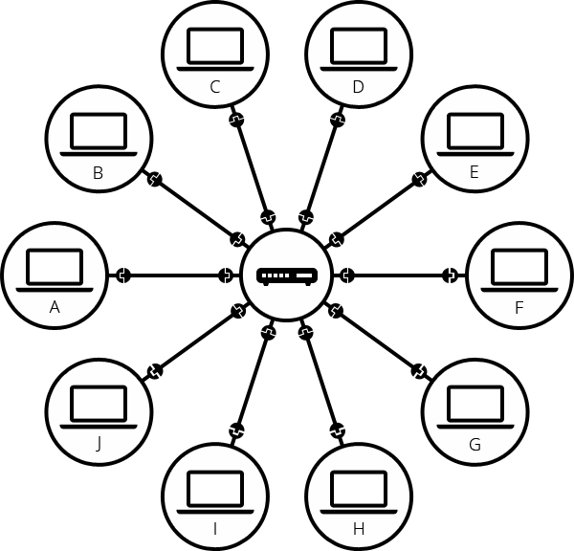
Маршрутизатор
Чтобы решить эту проблему, каждый компьютер в сети подключается к специальному маленькому компьютеру. Этот компьютер называют маршрутизатором. Маршрутизатор исполняет только одну роль: как сигнальщик на железной дороге он следит за тем, чтобы пакет, отправленный одним компьютером — источником — достиг пункта назначения. Чтобы отправить сообщение компьютеру B, компьютер A сначала должен отправить его маршрутизатору, который перенаправит его компьютеру B и проконтролирует, чтобы данные не попали компьютеру C.
С добавлением маршрутизатора наша сеть здорово упрощается: чтобы соединить 10 компьютеров нам требуется только 10 кабелей (каждый кабель соединяет маршрутизатор с одним из компьютеров).

Slide 5
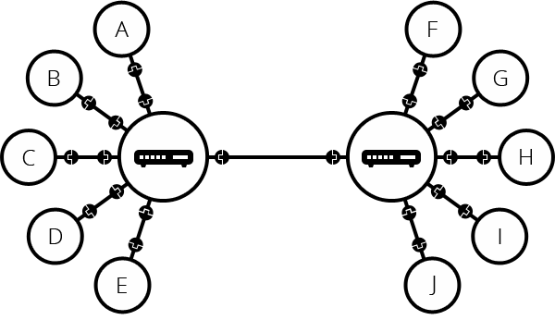
Сеть сетей
Но что нам делать, если нужно объединить в сеть сотни, тысячи или миллиарды компьютеров? Конечно, один маршрутизатор не справится с этой задачей, но если вы внимательно читали, то помните, что маршрутизатор — это обычный компьютер, и ничто не мешает нам соединить друг с другом 2 маршрутизатора. Давайте сделаем это.

Slide 6
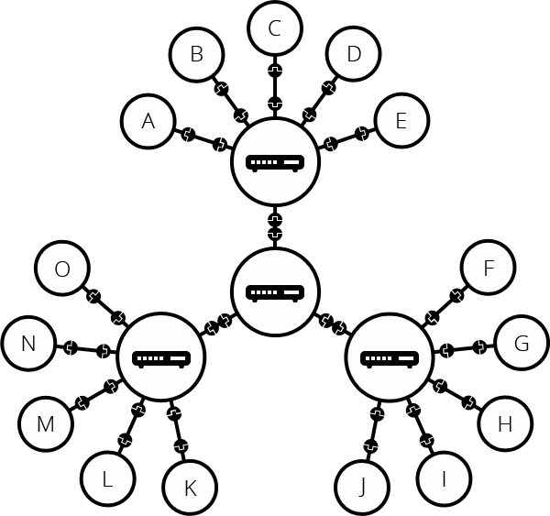
Сеть сетей
Подключая компьютеры к маршрутизатору, а затем — маршрутизатор к другому маршрутизатору, мы можем увеличивать нашу сеть до сколь угодно больших размеров.

Slide 7
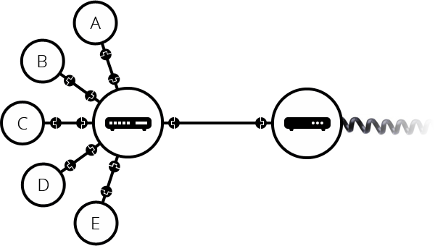
Интернет?
Такая сеть уже очень похожа на то, что мы называем интернетом, но мы что-то упустили. Наша сеть построена для решения только наших задач. Но кроме неё есть и другие сети: наши друзья, соседи — кто угодно может создать свою сеть. Как же нам их объединить? Мы не можем протянуть кабели между нашим домом и всеми остальными сетями в мире. Чтобы решить эту проблему, мы можем воспользоваться уже существующими кабельными сетями. Ведь у нас дома уже есть кабели, например, электрические или телефонные. Телефонный провод уже соединяет ваш дом со всем остальным миром, так что он идеально подходит для решения нашей задачи. Чтобы подключить нашу сеть к глобальной сети с помощью телефонного провода, нам понадобится специальное оборудование, которое называется модем. Модем перекодирует информацию, поступающую из нашей сети в формат, который можно передавать через телефонную сеть, и наоборот, декодируют информацию из телефонной сети в формат, который распознают наши компьютеры.

Slide 8
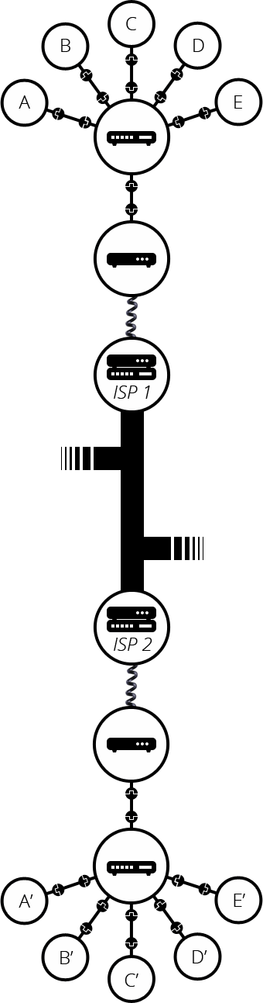
Итак, мы подключились к телефонной сети. Следующий шаг — передать сообщение из нашей сети в сеть, с которой мы хотим связаться. Чтобы сделать это, мы должны подключить нашу сеть к провайдеру услуг интернета (Internet Service Provider (ISP)).
Провайдер — компания, которая обслуживает специальные маршрутизаторы, которые не только подключены друг к другу (объединяют в единую сеть всех клиентов провайдера), но также связаны с маршрутизаторами других провайдеров.
Таким образом, наше сообщение, пройдя транзитом через сеть нескольких провайдеров, достигнет сеть назначения.
Интернет — это сеть сетей, которая объединяет в себе всю вышеперечисленную инфраструктуру.

Slide 9
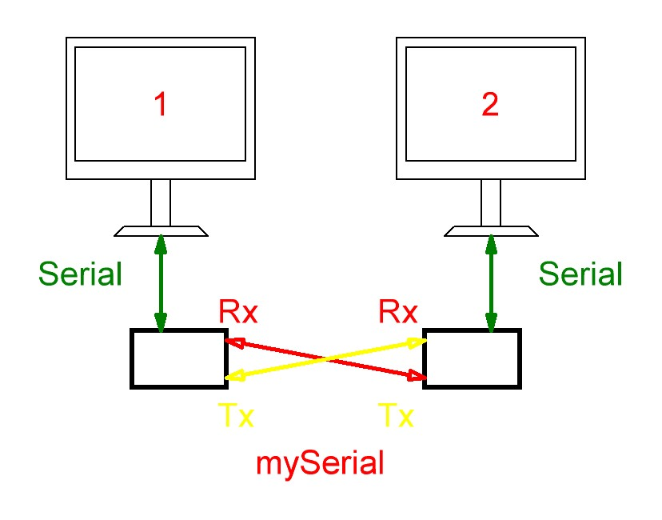
Попробуем реализовать (сеть один к одному)
Помимо аппаратного UART в Arduino можно использовать программный. Программный порт хорошо подходит для простых проектов, не критичных к времени работы кода или для отладки проектов, позволяя не отключать модули использующие UART во время загрузки сетчей. При его использовании нужно лишь помнить что никакой другой код не может выполняться пока программа занимается считыванием данных из него. Так же на программный RX можно назначать только те выводы, которые поддерживают прерывание по смене уровней. На UNO, например, это все цифровые выводы, кроме 13-го.

Slide 10
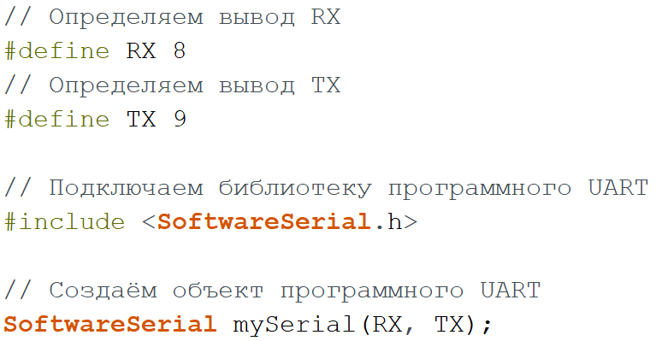
Создаем виртуальное соединение (Зачем?)

Slide 11
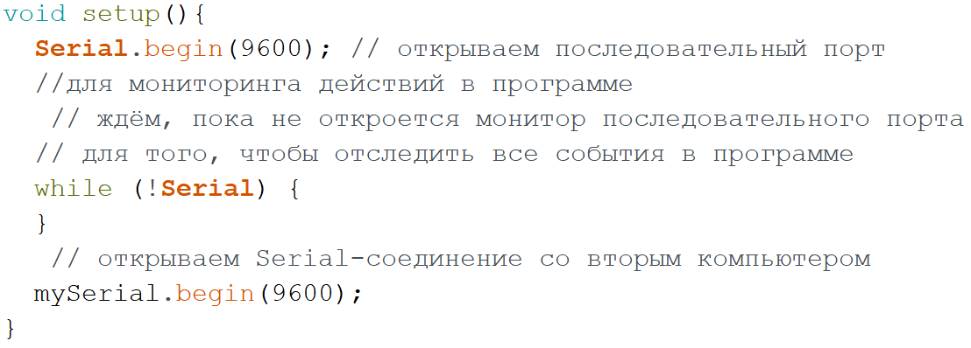



Инициализация портов

Slide 12
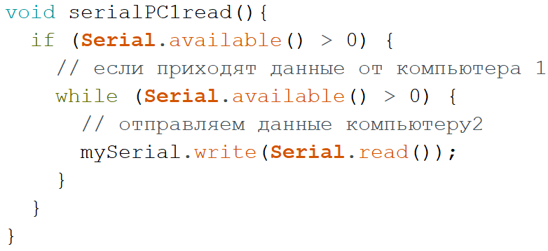
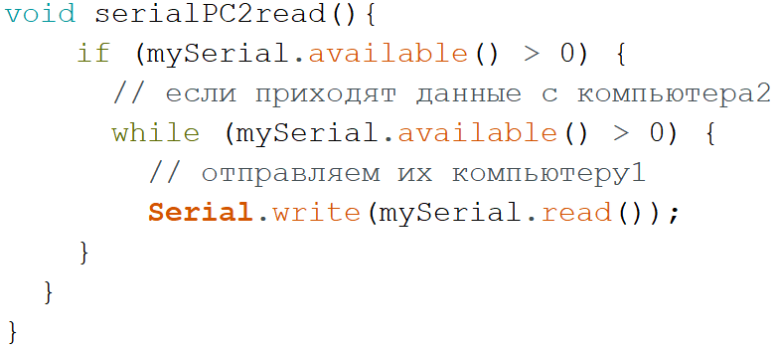
Обмен сообщениями
Напишем 2 функции для обмена сообщениями. Как они работают и зачем 2?

Slide 13
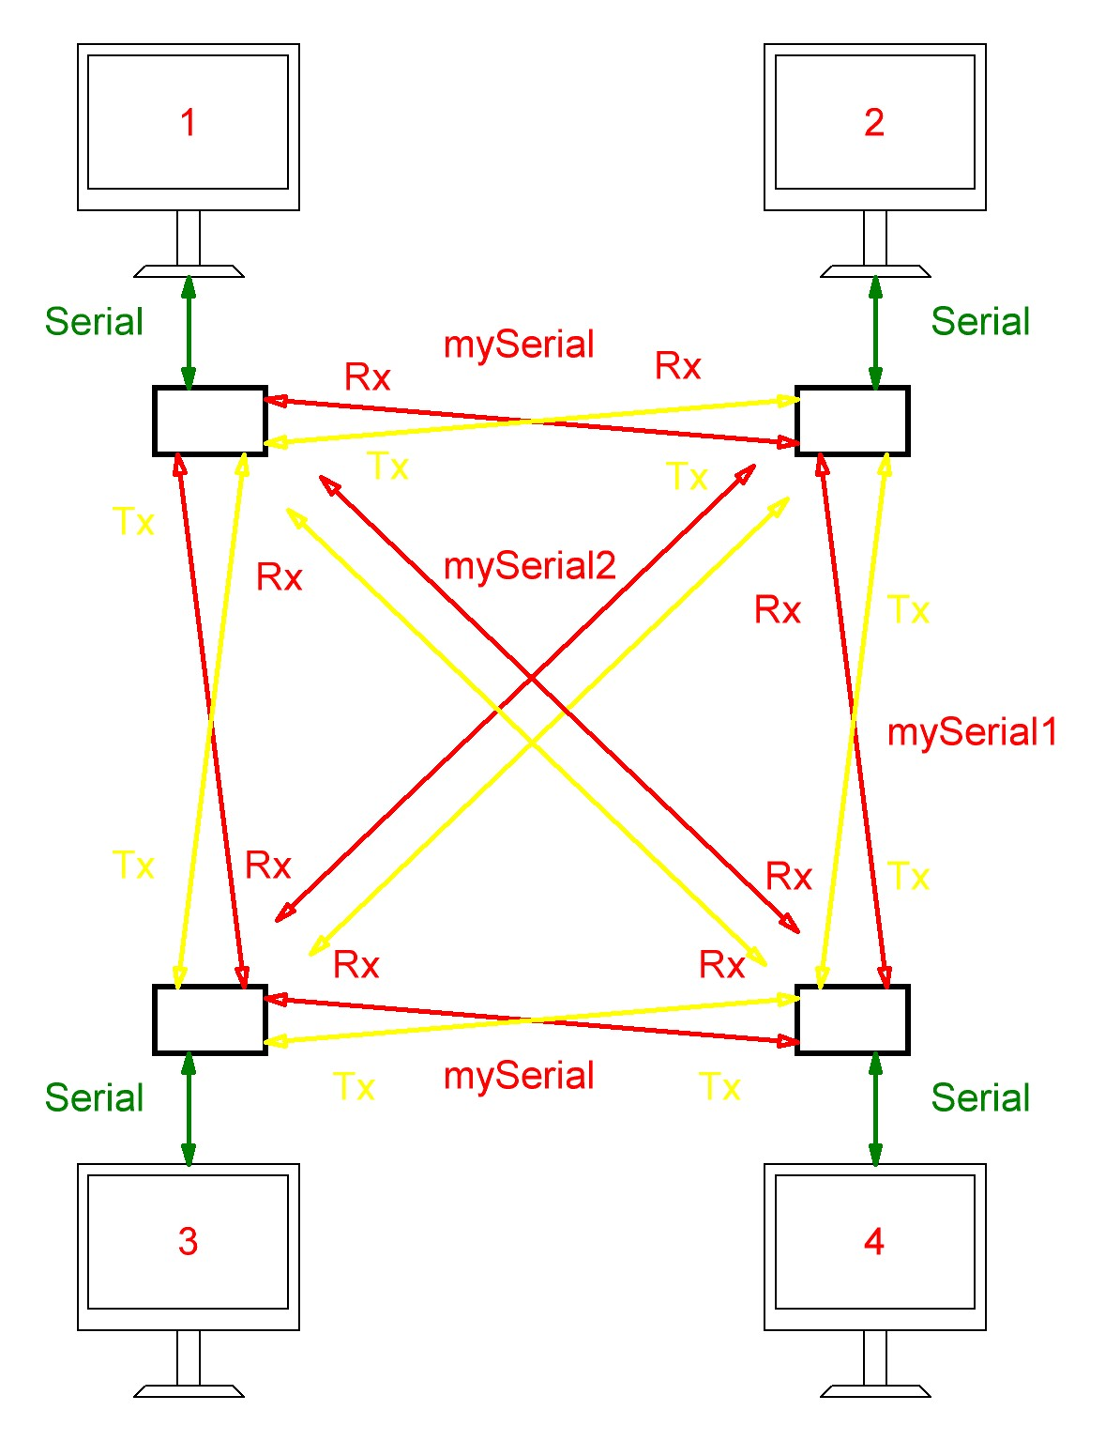
(сеть все ко всем)
Как видим, для связи всех компьютеров со всеми, необходимо уже как минимум 4 соединения для каждого компьютера:
1 – соединение компьютера с платой
3 – для соединения плат друг с другом

Slide 14
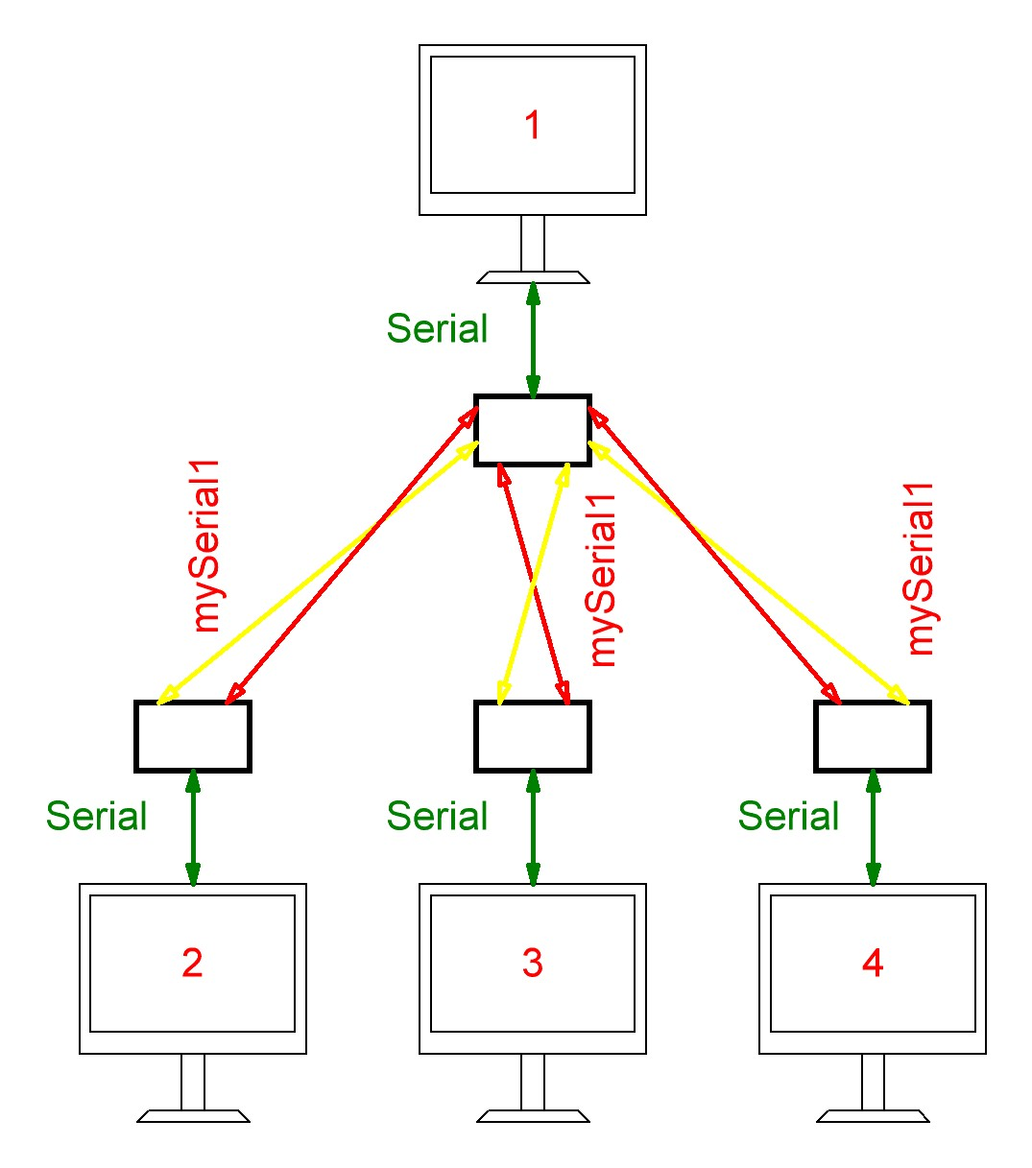
Древовидная сеть
Можно создать более быструю и удобную сеть, где будет главный компьютер (сервер), и пользователи.
Пользователь 2 посылаем сообщение пользователю 3, сообщение приходит пользователю 1, а он уже отсылает его пользователю 3 а может и 4)
Для пользователя и сервера будут разные программы!
Сколько необходимо создать портов для каждого компьютера в данной сети?

